Slide 1
4 双极结型三极管及放大电路基础
4.1 BJT
4.2 基本共射极放大电路
4.3 放大电路的分析方法
4.4 放大电路静态工作点的稳定问题
4.5 共集电极放大电路和共基极放大电路
4.6 组合放大电路
4.7 放大电路的频率响应
4.8 单级放大电路的瞬态响应*
第三章小结
本章习题
本章小结

Slide 2
4.1 BJT
4.1.1 BJT的结构简介
4.1.2 放大状态下BJT的工作原理
4.1.3 BJT的V-I特性曲线
4.1.4 BJT的主要参数
4.1.5 温度对BJT参数及特性的影响
思考题

Slide 3

4.1.1 BJT的结构简介

Slide 4
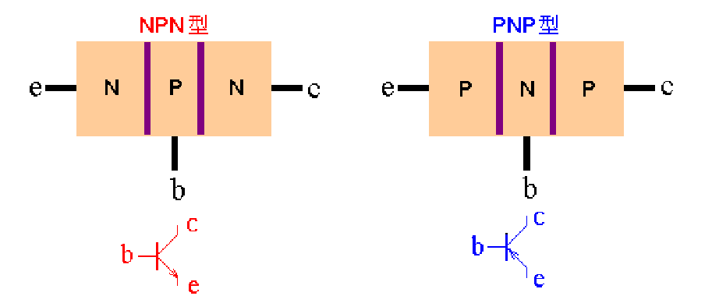
4.1.1 BJT的结构简介
4.1.1 BJT的结构简介
半导体三极管的结构示意图如下所示。它有两种类型:NPN型和PNP型。
两种类型的三极管
集电极，用C或c
表示（Collector）。
发射极，用E或e
表示（Emitter）；
集电区
发射区
基区
发射结(Je)
集电结(Jc)
基极，用B或b表示（Base）
三极管符号

Slide 5
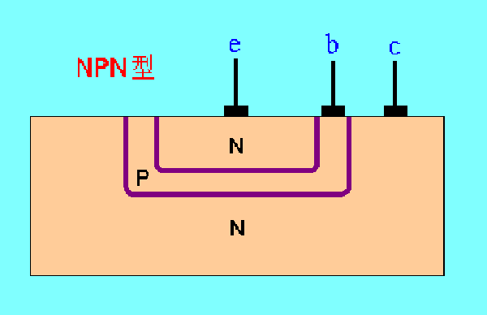
4.1.1 BJT的结构简介
结构特点：
• 发射区的掺杂浓度最高；
• 集电区掺杂浓度低于发射区，且面积大；
• 基区很薄，一般在几个微米至几十个微米，且掺杂浓度最低。
N
P
N
管芯结构剖面图
耗尽层、结构示意图

Slide 6

4.1.2 放大状态下BJT的工作原理
4.1.2 放大状态下BJT的工作原理
三极管的放大作用是在一定的外部条件控制下，通过载流子传输体现出来的。
外部条件：发射结正偏，集电结反偏。
1. 内部载流子的传输过程
发射区：发射载流子
集电区：收集载流子
基区：传送和控制载流子
（以NPN为例）

Slide 7
4.1.2 放大状态下BJT的工作原理
正常工作时，发射结加正偏V_{EE}，集电结加反偏V_{CC}。
发射结势垒为V₀-V_{EE}接近于0，耗尽层很薄，发射区电子 (多子)容易越过发射结。由于基区空穴(多子)密度低，宽度窄，发射区来的小部分电子与基区空穴复合形成I_{B}，大部分电子在基区只好向集电结扩散，一部分电子进入集电结耗尽层。集电结耗尽层势垒为V₀+V_{CC}，
N
P
N
I_{CBO}
I_{E}
I_{B}
I_{C}
V_{EE}
V_{CC}
扩散来的电子在电场的作用下，很快越过集电结进入集电区，形成I_{C}。
根据上述分析，三极管内有两种载流子(发射区自由电子和集电区空穴)参与导电，故称为双极型三极管。或BJT (Bipolar Junction Transistor)。

Slide 8

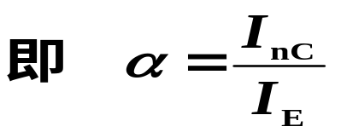

4.1.2 放大状态下BJT的工作原理
2. 电流分配关系
根据传输过程可知
I_{E}=I_{B}+ I_{C}
I_{C}= I_{nC}+ I_{CBO}
I_{B}= I_{B’} - I_{CBO}
N P N
I_{E}
I_{C}
通常 I_{C} >> I_{CBO}
I_{B}
α 为电流放大系数，它只与管子的结构尺寸和掺杂浓度有关，与外加电压无关。
一般 α = 0.9∼0.99
载流子的传输过程

Slide 9

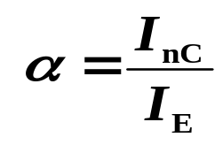

4.1.2 放大状态下BJT的工作原理
N P N
I_{E}=I_{B}+ I_{C}
I_{E}
I_{C}
根据
I_{C}= I_{nC}+ I_{CBO}
I_{CBO}
I_{CEO}= (1+ β ) I_{CBO}
I_{B}
令
（穿透电流）
载流子的传输过程
β 是另一个电流放大系数，同样，它也只与管子的结构尺寸和掺杂浓度有关，与外加电压无关。一般 β >> 1

Slide 10
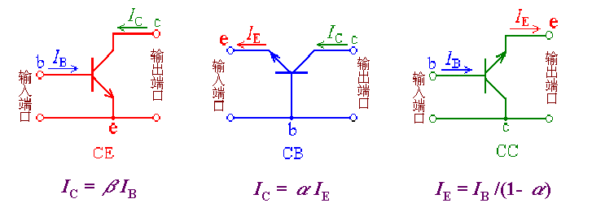
4.1.2 放大状态下BJT的工作原理
3. 三极管的三种组态
BJT的三种组态
共发射极接法，发射极作为公共电极，用CE表示；
共基极接法，基极作为公共电极，用CB表示。
共集电极接法，集电极作为公共电极，用CC表示;

Slide 11
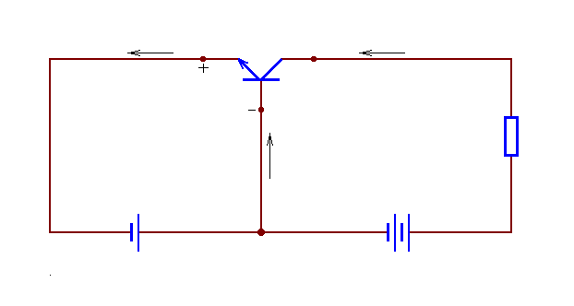
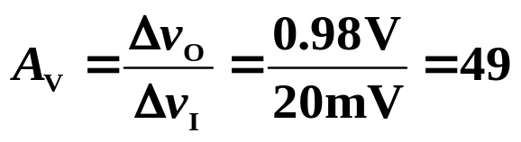
4.1.2 放大状态下BJT的工作原理
4. BJT在电压放大电路中的应用举例
I_{E}
I_{C}
+Δi_{E}
+Δi_{C}
e
c
+
V_{EB}
+Δv_{EB}
b
+
Δv_{O}
R_{L}
Δv_{I}
I_{B}
+Δi_{B}
1kΩ
-
-
V_{EE}
V_{CC}
共基极放大电路
若
Δv_{I} = 20mV
使
Δi_{E} = -1 mA，
当
α = 0.98 时，
则
Δi_{C} = α Δi_{E} = -0.98 mA，
Δv_{O} = -Δi_{C}• R_{L} = 0.98 V，
电压放大倍数

Slide 12
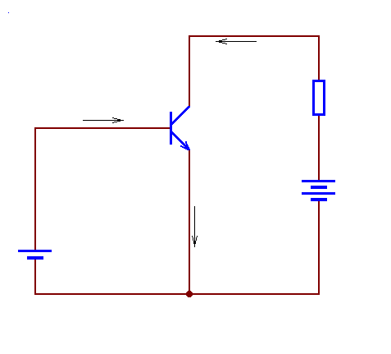
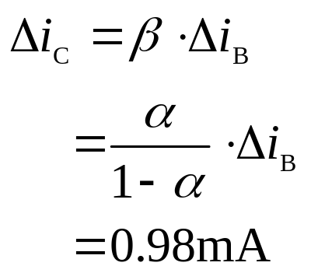
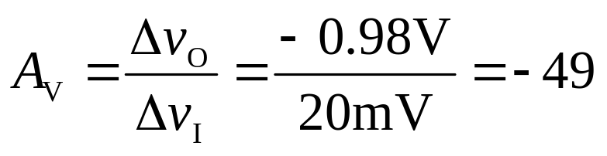
4.1.2 放大状态下BJT的工作原理
若
Δv_{I} = 20mV
+
I_{C}
+Δi_{C}
使
Δi_{B} = 20 uA
I_{B}
c
R_{L}
+Δi_{B}
Δv_{O}
b
设
α = 0.98
+
1kΩ
-
+
V_{BE}
+Δv_{BE}
e
则
-
Δv_{I}
-
V_{CC}
I_{E}
+Δi_{E}
V_{BB}
共射极放大电路
共射极放大电路
Δv_{O} = -Δi_{C}• R_{L} = -0.98 V，
电压放大倍数

Slide 13
4.1.2 放大状态下BJT的工作原理
综上所述，三极管的放大作用，主要是依靠它的发射极电流能够通过基区传输，然后到达集电极而实现的。
实现这一传输过程的两个条件是：
（1）内部条件：发射区杂质浓度远大于基区杂质浓度，且基区很薄。
（2）外部条件：发射结正向偏置，集电结反向偏置。

Slide 14
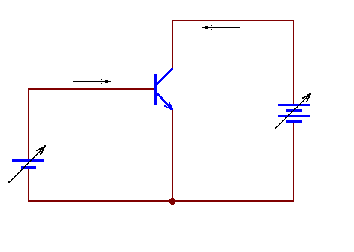
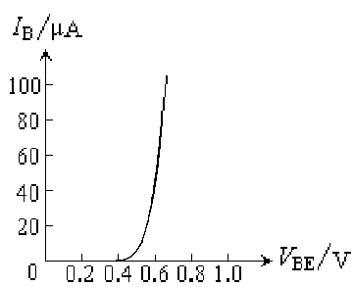
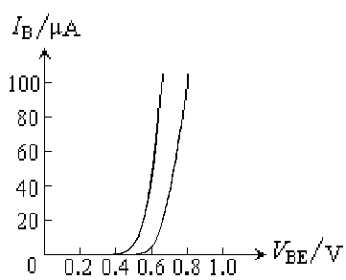
4.1.3 BJT的V-I特性曲线
4.1.3 BJT的V-I特性曲线
1. 输入特性曲线
（以共射极放大电路为例）
i_{B}=f(v_{BE})⏐ _{vCE=const}
(1) 当v_{CE}=0V时，相当于发射结的正向伏安特性曲线。
(2) 当v_{CE}≥1V时， v_{CB}= v_{CE} - v_{BE}>0，集电结已进入反偏状态，开始收
集电子，基区复合减少，同样的v_{BE}下 I_{B}减小，特性曲线右移。
i_{C}
v_{CE} = 0V
c
v_{CE} = 0V
v_{CE} ≥ 1V
i_{B}
+
b
+
v_{CE}
v_{BE}
e
-
-
V_{CC}
V_{BB}
共射极放大电路

Slide 15
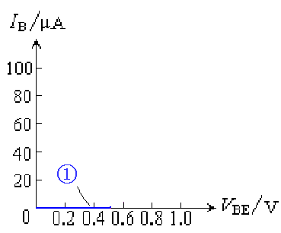
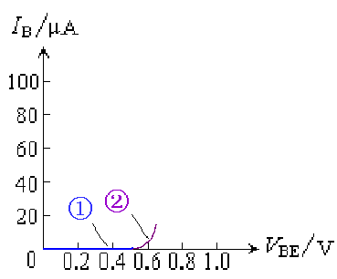
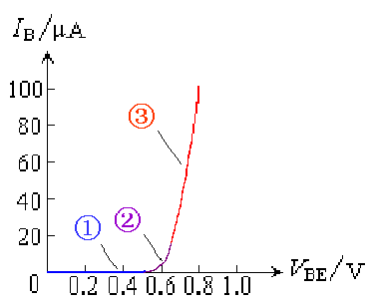
4.1.3 BJT的V-I特性曲线
(3) 输入特性曲线的三个部分
①死区
②非线性区
③线性区

Slide 16
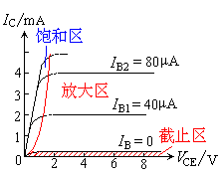
4.1.3 BJT的V-I特性曲线
2. 输出特性曲线
i_{C}=f(v_{CE})⏐ _{iB=const}
输出特性曲线的三个区域:
饱和区：i_{C}明显受v_{CE}控制的区域，该区域内，一般v_{CE}＜0.7V(硅管)。此时，发射结正偏，集电结正偏或反偏电压很小。
截止区：i_{C}接近零的区域，相当i_{B}=0的曲线的下方。此时， v_{BE}小于死区电压，集电结反偏。
放大区：i_{C}平行于v_{CE}轴的区域，曲线基本平行等距。此时，发射结正偏，集电结反偏。

Slide 17

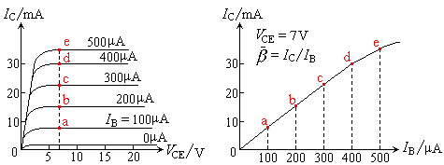
4.1.4 BJT的主要参数
4.1.4 BJT的主要参数
1. 电流放大系数
(1)共发射极直流电流放大系数
=（I_{C}－I_{CEO}）/I_{B}≈I_{C} / I_{B} | _{vCE=const}

Slide 18
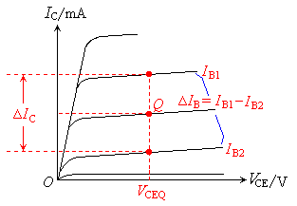
4.1.4 BJT的主要参数
(2) 共发射极交流电流放大系数β
β =ΔI_{C}/ΔI_{B}⏐_{vCE=const}

Slide 19

4.1.4 BJT的主要参数
(3) 共基极直流电流放大系数
=（I_{C}－I_{CBO}）/I_{E}≈I_{C}/I_{E}
(4) 共基极交流电流放大系数α
α=ΔI_{C}/ΔI_{E}⏐ _{VCB=const}
当I_{CBO}和I_{CEO}很小时， ≈α、 ≈β，可以不加区分。

Slide 20

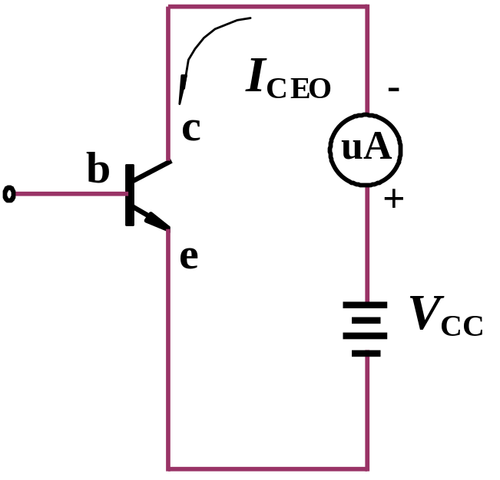
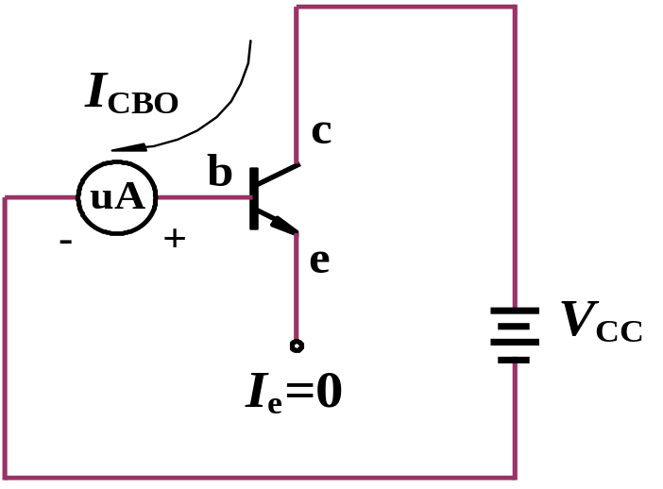
4.1.4 BJT的主要参数
2. 极间反向电流
(1) 集电极基极间反向饱和电流I_{CBO}
发射极开路时，集电结的反向饱和电流。
(2) 集电极发射极间的反向饱和电流I_{CEO}
I_{CEO}=（1+ ）I_{CBO}
即输出特性曲线I_{B}=0那条曲线所对应的Y坐标的数值。 I_{CEO}也称为集电极发射极间穿透电流。
I_{CEO}

Slide 21
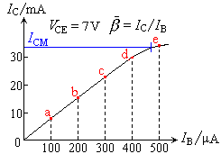
4.1.4 BJT的主要参数
3. 极限参数
(1) 集电极最大允许电流I_{CM}
(2) 集电极最大允许耗散功率P_{CM}
P_{CM}= I_{C}V_{CE}

Slide 22
4.1.4 BJT的主要参数
(3) 反向击穿电压
• V_{(BR)CBO}——发射极开路时的集电结 反向击穿电压。
• V_{(BR) EBO}——集电极开路时发射结的反 向击穿电压。
• V_{(BR)CEO}——基极开路时集电极和发射
极间的击穿电压。
几个击穿电压有如下关系 V_{(BR)CBO}＞V_{(BR)CEO}＞V_{(BR) EBO}

Slide 23
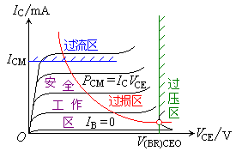
4.1.4 BJT的主要参数
由P_{CM、} I_{CM}和V_{(BR)CEO}在输出特性曲线上可以确定过损耗区、过电流区和击穿区。
输出特性曲线上的过损耗区和击穿区

Slide 24
4.1.5 温度对BJT参数及特性的影响
4.1.5 温度对BJT参数及特性的影响
1. 温度对BJT参数的影响
(1)温度对I_{CBO}的影响
(2)温度对β 的影响
(3)温度对反向击穿电压 V_{(BR)CBO、} V_{(BR)CEO}的影响
2. 温度对BJT特性曲线的影响
(1)对输入特性的影响
(2)对输出特性的影响

Slide 25
？
思 考 题
4.1 BJT
1. 既然BJT具有两个PN结，可否用两个二极管相连以构成一只BJT，试说明其理由。
2. 能否将BJT的e、c两个电极交换使用，为什么？
3. 为什么说BJT是电流控制器件？

Slide 26
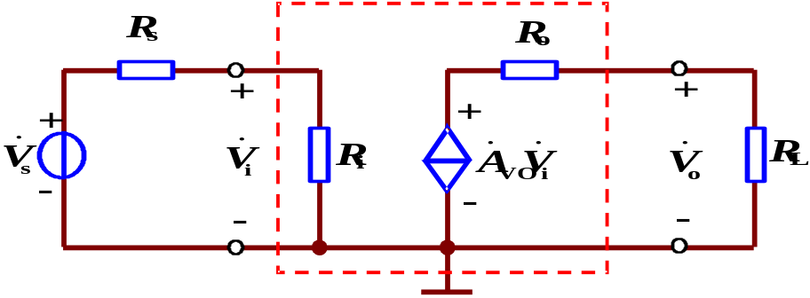

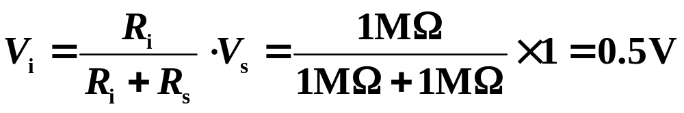
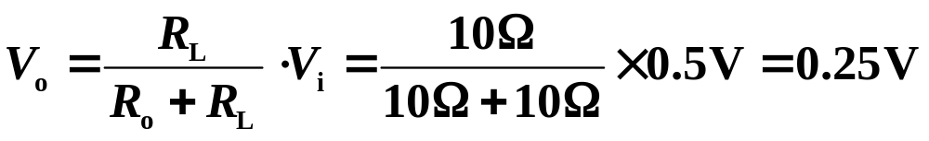
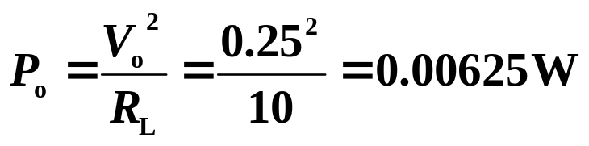
？
作业问题
1.4
复习思考题
1.4.2
（1）
（2）电压增益为1是指
因为已知的输入输出均为电压，且增益也是电压增益，所以电压模型最方便。

Slide 27
4.2 基本共射极放大电路
• 电路组成
• 简化电路及习惯画法
• 简单工作原理
• 放大电路的静态和动态
• 直流通路和交流通路

Slide 28
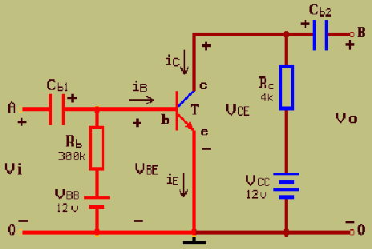
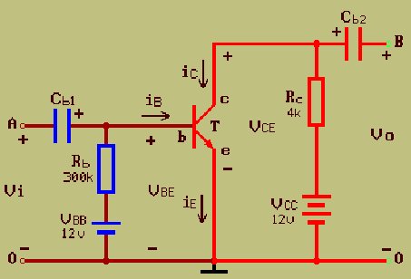
4.2 基本共射极放大电路
1. 电路组成
输入回路（基极回路）
输出回路（集电极回路）

Slide 29

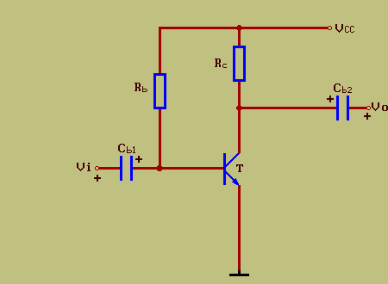
2. 简化电路及习惯画法
习惯画法
共射极基本放大电路

Slide 30
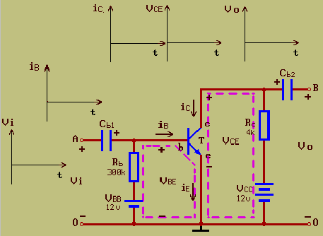
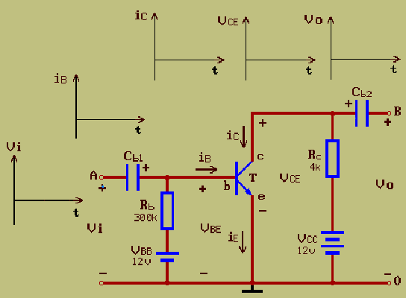





3. 简单工作原理
Vi=0
Vi=Vsinωt

Slide 31
4. 放大电路的静态和动态
静态：输入信号为零（v_{i}= 0 或 i_{i}= 0）时，放大电路的工作状态，也称直流工作状态。
动态：输入信号不为零时，放大电路的工作状态，也称交流工作状态。
电路处于静态时，三极管各个电极的电压、电流在特性曲线上确定为一点，称为静态工作点，常称为Q点。一般用I_{B}、 I_{C}、和V_{CE} （或I_{BQ}、I_{CQ}、和V_{CEQ} ）表示。
# 放大电路为什么要建立正确的静态？

Slide 32
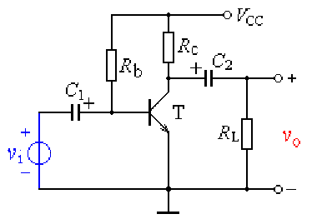
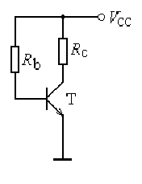

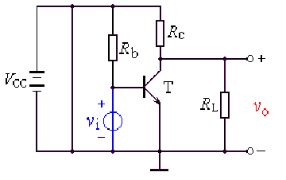
5. 直流通路和交流通路
共射极放大电路
直流通路
• 直流电源：内阻为零
• 耦合电容：通交流、隔直流
• 直流电源和耦合电容对交流相当于短路
交流通路

Slide 33
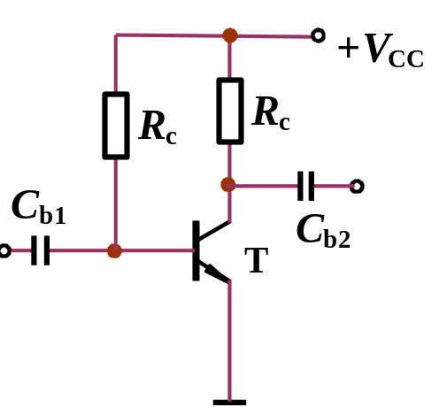

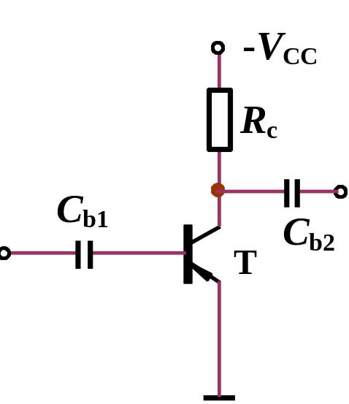
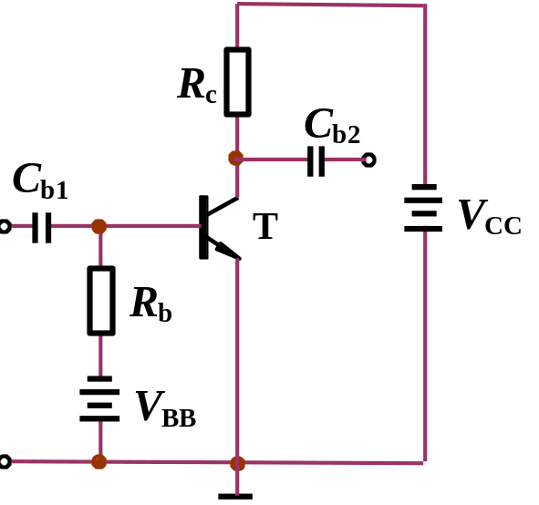
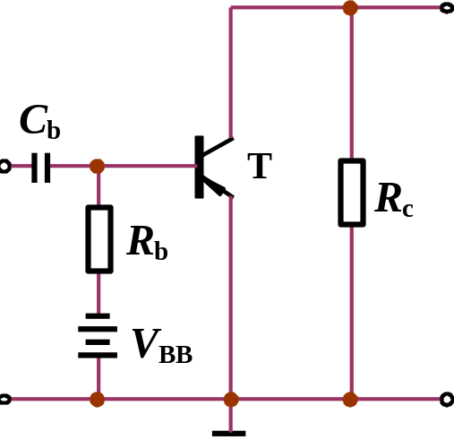
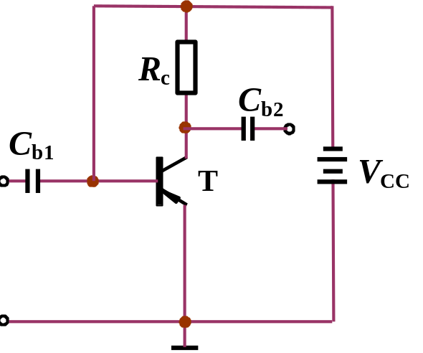
？
思 考 题
4.2
1. 下列a~f电路哪些具有放大作用？
(c)
(d)
(a)
(b)
(e)
(f)

Slide 34
4.3 放大电路的分析方法
4.3.1 图解分析法
4.3.2 小信号模型分析法

Slide 35
4.3.1 图解分析法
（1） 静态工作情况分析
• 用近似估算法求静态工作点
• 用图解分析法确定静态工作点
（2） 动态工作情况分析
• 交流通路及交流负载线
• 输入交流信号时的图解分析
• BJT的三个工作区
• 输出功率和功率三角形
思考题

Slide 36
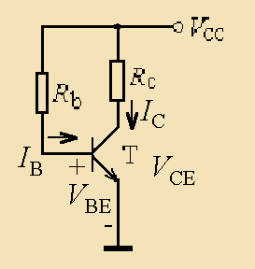
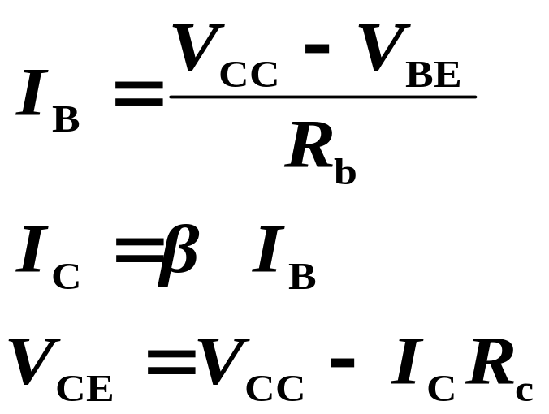
（1） 静态工作情况分析
1. 用近似估算法求静态工作点
采用该方法，必须已知三极管的β 值。
根据直流通路可知：
+
-
直流通路
共射极放大电路
一般硅管V_{BE}=0.7V，锗管V_{BE}=0.2V。

Slide 37
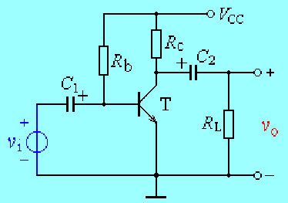
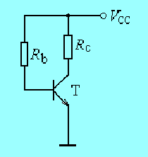
4.3.1 图解分析法
2. 用图解分析法确定静态工作点
采用该方法分析静态工作点，必须已知三极管的输入输出特性曲线。
I_{C}
+
I_{B}
+
V_{CE}
V_{BE}
-
-
共射极放大电路
直流通路
• 首先，画出直流通路

Slide 38
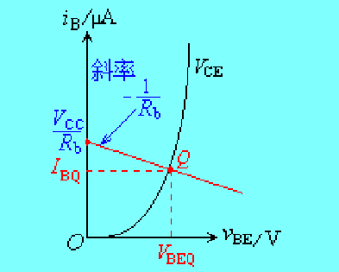
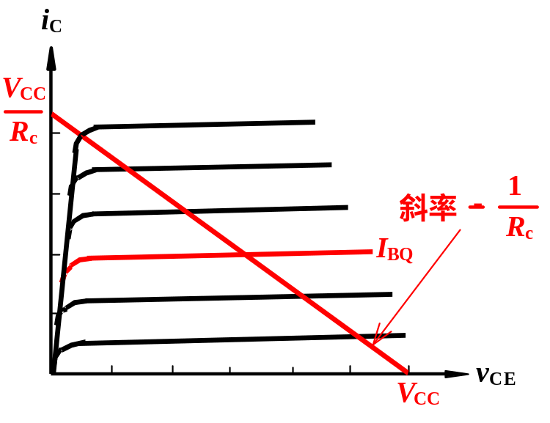
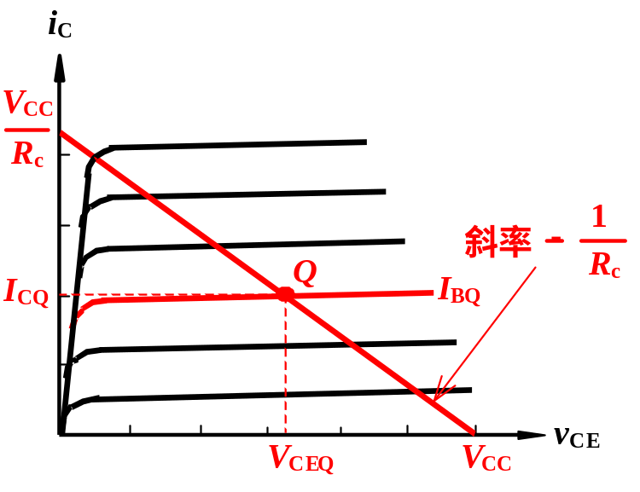
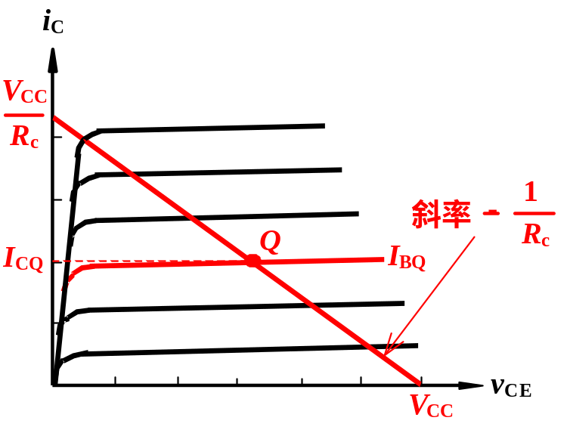
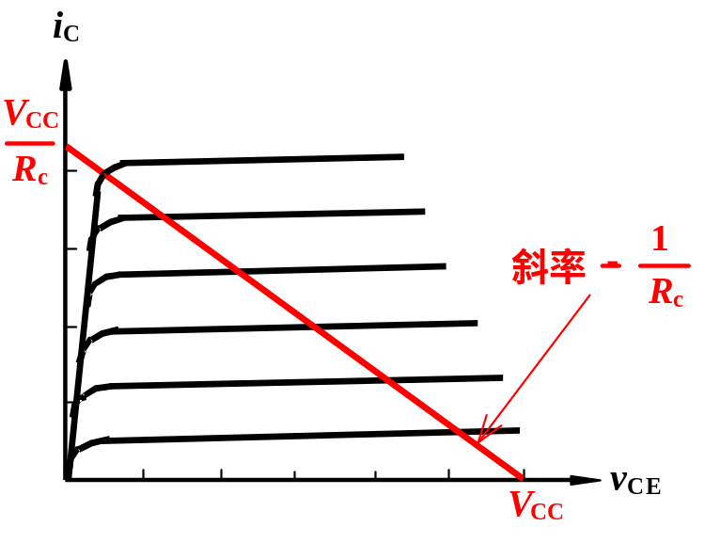
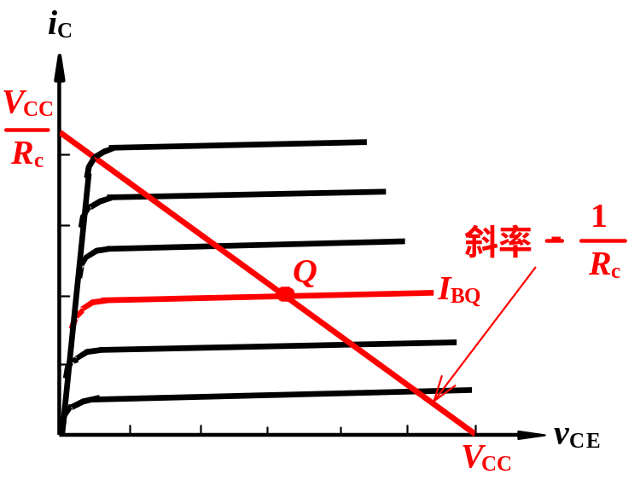

4.3.1 图解分析法
• 列输入回路方程：
V_{BE} =V_{CC}－I_{B}R_{b}
I_{C}
+
I_{B}
+
V_{CE}
• 列输出回路方程（直流负载线）：
V_{CE}=V_{CC}－I_{C}R_{c}
V_{BE}
-
-
直流通路
• 在输入特性曲线上，作出直线 V_{BE} =V_{CC}－I_{B}R_{b}，两线的交点即是Q点，得到I_{BQ}。
• 在输出特性曲线上，作出直流负载线 V_{CE}=V_{CC}－I_{C}R_{c}，与I_{BQ}曲线的交点即为Q点，从而得到V_{CEQ} 和I_{CQ}。

Slide 39



4.3.1 图解分析法
（2） 动态工作情况分析
交流负载线是有交流输入信号时Q点的运动轨迹。
1. 交流通路及交流负载线
由交流通路得纯交流负载线：
v_{ce}= -i_{c}⋅ (R_{c} //R_{L})
因为交流负载线必过Q点，即 v_{ce}= v_{CE} - V_{CEQ}
i_{c}= i_{C} - I_{CQ}
同时，令R′_{L} = R_{c}//R_{L}
共射极放大电路
i_{c}
R'_{L}= R_{L}∥R_{c}， 是交流负载电阻。
过输出特性曲线上的Q点做一条斜率为-1/R′_{L} 直线，该直线即为交流负载线。
+
则交流负载线为
v_{ce}
v_{CE} - V_{CEQ}= -(i_{C} - I_{CQ} )⋅ R′_{L}
-
即 i_{C} = (-1/R′_{L})⋅ v_{CE} + (1/R′_{L}) V_{CEQ}+ I_{CQ}
交流通路

Slide 40






4.3.1 图解分析法
2. 输入交流信号时的图解分析
共射极放大电路
通过图解分析，可得如下结论：
  1. v_{i}↑→ v_{BE}↑→ i_{B}↑→ i_{C}↑→ v_{CE}↓→ |-v_{o}| ↑
  2. v_{o}与v_{i}相位相反；
  3. 可以测量出放大电路的电压放大倍数；
  4. 可以确定最大不失真输出幅度。

Slide 41



4.3.1 图解分析法
3. BJT的三个工作区
饱和区特点： i_{C}不再随i_{B}的增加而线性增加，即
此时
v_{CE}= V_{CES} ，典型值为0.3V
截止区特点：i_{B}=0， i_{C}= I_{CEO}
当工作点进入饱和区或截止区时，将产生非线性失真。

Slide 42
4.3.1 图解分析法
①波形的失真
饱和失真：
由于放大电路的工作点达到了三极管的饱和区而引起的非线性失真。对于NPN管，输出电压表现为底部失真。
截止失真：
由于放大电路的工作点达到了三极管的截止区而引起的非线性失真。对于NPN管，输出电压表现为顶部失真。
注意：对于PNP管，由于是负电源供电，失真的表现形式，与NPN管正好相反。

Slide 43

4.3.1 图解分析法
②放大电路的动态范围
放大电路要想获得大的不失真输出幅度，要求：
  工作点Q要设置在输出特性曲线放大区的中间部位；
要有合适的交流负载线。

Slide 44


4.3.1 图解分析法
4. 输出功率和功率三角形
放大电路向电阻性负载提供的输出功率
在输出特性曲线上，正好是三角形ΔABQ的面积，这一三角形称为功率三角形。
要想P_{O}大，就要使功率三角形的面积大，即必须使V_{om} 和I_{om} 都要大。
功率三角形

Slide 45






例题
放大电路如图所示。已知BJT的 ß=80， R_{b}=300k， R_{c}=2k， V_{CC}= +12V，求：
（1）放大电路的Q点。此时BJT工作在哪个区域？
（2）当R_{b}=100k时，放大电路的Q点。此时BJT工作在哪个区域？（忽略BJT的饱和压降）
共射极放大电路
解：（1）
静态工作点为Q（40uA，3.2mA，5.6V），BJT工作在放大区。
（2）当R_{b}=100k时，
V_{CE}不可能为负值，
其最小值也只能为0，即I_{C}的最大电流为：
此时，Q（120uA，6mA，0V），
所以BJT工作在饱和区。

Slide 46





？
思 考 题
4.3.1
1. 试分析下列问题：
（1）增大R_{c}时，负载线将如何变化？Q点怎样变化？
共射极放大电路
（2）增大R_{b}时，负载线将如何变化？Q点怎样变化？
（3）减小V_{CC}时，负载线将如何变化？Q点怎样变化？
（4）减小R_{L}时，负载线将如何变化？Q点怎样变化？

Slide 47
？
4.3.1
思 考 题
2. 放大电路如图所示。当测得BJT的V_{CE} 接近V_{CC}=的值时，问管子处于什么工作状态？可能的故障原因有哪些？
共射极放大电路
答：
截止状态
故障原因可能有：
• R_{b}支路可能开路，I_{B}=0， I_{C}=0， V_{CE}= V_{CC} - I_{C} R_{c}= V_{CC} 。
• C₁可能短路，
V_{BE}=0， I_{B}=0， I_{C}=0， V_{CE}= V_{CC} - I_{C} R_{c}= V_{CC} 。

Slide 48
4.3.2 小信号模型分析法
（1） BJT的H参数及小信号模型
（意义、思路）
• H参数的引出
• H参数小信号模型
• 模型的简化
• H参数的确定
（2） 共射极放大电路的小信号模型分析
• 利用直流通路求Q点
• 画小信号等效电路
• 求放大电路动态指标
思考题

Slide 49
4.3.2 小信号模型分析法模
（1） BJT的H参数及小信号模型
建立小信号模型的意义
由于三极管是非线性器件，这样就使得放大电路的分析非常困难。建立小信号模型，就是将非线性器件做线性化处理，从而简化放大电路的分析和设计。
建立小信号模型的思路
当放大电路的输入信号电压很小时，就可以把三极管小范围内的特性曲线近似地用直线来代替，从而可以把三极管这个非线性器件所组成的电路当作线性电路来处理。

Slide 50




4.3.2 小信号模型分析法模
1. H参数的引出
I_{i}
I_{o}
对于BJT双口网络，我们已经知道输入输出特性曲线如下：
＋
V_{i}
－
双口网络
＋
V_{o}
－
i_{B}=f(v_{BE})⏐ _{vCE=const}
i_{C}
c
i_{C}=f(v_{CE})⏐ _{iB=const}
i_{B}
b
v_{CE}
可以写成：
v_{BE}
e
在小信号情况下，对上两式取全微分得
BJT双口网络
用小信号交流分量表示
v_{be}= h_{ie}i_{b}+ h_{re}v_{ce}
i_{c}= h_{fe}i_{b}+ h_{oe}v_{ce}

Slide 51




4.3.2 小信号模型分析法模
v_{be}= h_{ie}i_{b}+ h_{re}v_{ce}
其中：
i_{c}= h_{fe}i_{b}+ h_{oe}v_{ce}
输出端交流短路时的输入电阻；
输出端交流短路时的正向电流传输比或电流放大系数；
输入端交流开路时的反向电压传输比；
输入端交流开路时的输出电导。
四个参数量纲各不相同，故称为混合参数（H参数）。

Slide 52

4.3.2 小信号模型分析法模
2. H参数小信号模型
c
i_{C}
i_{B}
b
根据
• H参数都是小信号参数，即微变参数或交流参数。
• H参数与工作点有关，在放大区基本不变。
• H参数都是微变参数，所以只适合对交流信号的分析。
v_{be}= h_{ie}i_{b}+ h_{re}v_{ce}
v_{CE}
v_{BE}
i_{c}= h_{fe}i_{b}+ h_{oe}v_{ce}
e
可得小信号模型
BJT双口网络
i_{b}
h_{ie}
i_{c}
v_{be}
h_{re}v_{ce}
h_{fe}i_{b}
v_{ce}
h_{oe}
BJT的H参数模型

Slide 53


4.3.2 小信号模型分析法模
3. 模型的简化
i_{b}
h_{ie}
i_{c}
一般采用习惯符号
• β i_{b} 是受控源 ，且为电流控制电流源(CCCS)。
• 电流方向与i_{b}的方向是关联的。
即 r_{be}= h_{ie} β = h_{fe}
u_{T} = h_{re} r_{ce}= 1/h_{oe}
v_{be}
h_{re}v_{ce}
h_{fe}i_{b}
v_{ce}
h_{oe}
则BJT的H参数模型为
• u_{T}很小，一般为10⁻³∼10⁻⁴ ，
• r_{ce}很大，约为100kΩ。故一般可忽略它们的影响，得到简化电路
i_{b}
r_{be}
i_{c}
v_{be}
u_{T} v_{ce}
β i_{b}
r_{ce}
v_{ce}

Slide 54



4.3.2 小信号模型分析法模
4. H参数的确定
• β 一般用测试仪测出；
• r_{be} 与Q点有关，可用图示仪测出。
一般也用公式估算 r_{be}
r_{be}= r_{b} + (1+ β ) r_{e}
其中对于低频小功率管 r_{b}≈200Ω
而
(T=300K)
则

Slide 55



4.3.2 小信号模型分析法模
（2） 用H参数小信号模型分析共射极基本放大电路
1. 利用直流通路求Q点
共射极放大电路
一般硅管V_{BE}=0.7V，锗管V_{BE}=0.2V，β 已知。

Slide 56









4.3.2 小信号模型分析法模
2. 画出小信号等效电路
i_{c}
+
v_{ce}
-
交流通路
共射极放大电路
v_{i}
v_{i}
v_{i}
R_{b}
R_{b}
R_{b}
R_{c}
R_{L}
R_{b}
R_{c}
H参数小信号等效电路

Slide 57




4.3.2 小信号模型分析法模
3. 求电压增益
v_{i}
R_{b}
R_{c}
R_{L}
根据
则电压增益为
（可作为公式）

Slide 58





4.3.2 小信号模型分析法模
4. 求输入电阻
R_{b}
R_{c}
R_{L}
R_{b}
R_{c}
R_{L}
R_{i}
R_{o}
5. 求输出电阻
令
所以
R_{o} = R_{c}

Slide 59







4.3.2 小信号模型分析法模
例题
1. 电路如图所示。试画出其小信号等效模型电路。
解：

Slide 60











4.3.2 小信号模型分析法模
例题
2. 放大电路如图所示。试求：（1）Q点；（2）
、
、
。
已知β=50。
（1）
解：
（2）

Slide 61

？
思 考 题
4.3.2
1. BJT小信号模型是在什么条件下建立的？受控源是何种类型的？
2. 若用万用表的“欧姆”档测量b、e两极之间的电阻，是否为r_{be}?

Slide 62
4.4 放大电路静态工作点的稳定问题
4.4.1 温度对静态工作点的影响
• 温度变化对I_{CBO}的影响
• 温度变化对输入特性曲线的影响
• 温度变化对β 的影响
4.4.2 射极偏置电路
• 基极分压式射极偏置电路
• 含有双电源的射极偏置电路
• 含有恒流源的射极偏置电路

Slide 63





4.4.1 温度对静态工作点的影响
4.4.1 温度对工作点的影响
1. 温度变化对I_{CBO}的影响
温度T ↑ → 输出特性曲线上移
2. 温度变化对输入特性曲线的影响
总之：
I_{CBO} ↑ → I_{CEO} ↑
温度T ↑ → 输入特性曲线左移
T ↑ → V_{BE} ↓ → I_{B} ↑ → I_{C} ↑
3. 温度变化对β 的影响
温度每升高1 °C ， β 要增加0.5%∼1.0%
β ↑
温度T ↑ → 输出特性曲线族间距增大

Slide 64
上次课主要学习内容
放大电路的分析方法
用近似估算法求静态工作点
用图解分析法确定静态工作点
交流通路及交流负载线
输入交流信号时的图解分析
BJT的三个工作区
输出功率和功率三角形

Slide 65
温度对静态工作点的影响
• 温度变化对I_{CBO}的影响
• 温度变化对输入特性曲线的影响
• 温度变化对β 的影响
射极偏置电路
• 基极分压式射极偏置电路
• 含有双电源的射极偏置电路
• 含有恒流源的射极偏置电路

Slide 66





4.4.2 射极偏置电路
4.4.2 射极偏置电路
1 基极分压式射极偏置电路
（1） 稳定工作点原理
目标：温度变化时，使I_{C}维持恒定。
如果温度变化时，b点电位能基本不变，则可实现静态工作点的稳定。
稳定原理：
b点电位基本不变的条件：
I₁ >>I_{B} ，
V_{B} >>V_{BE}
T ↑
→ I_{C}↑
→ I_{E}↑
→ V_{E}↑、V_{B}不变
→ V_{BE} ↓
→ I_{B}↓
此时，
且R_{e}可取
大些，反馈控制作用更强。
不随温度变化而变化。
I_{C}↓
一般取 I₁ =(5~10)I_{B} ， V_{B} =3V~5V
（反馈控制）

Slide 67


4.4.2 射极偏置电路
（2） 放大电路指标分析
①静态工作点

Slide 68




4.4.2 射极偏置电路
②电压增益
<A>画小信号等效电路
<B>确定模型参数
β已知，求r_{be}
<C>增益
输出回路：
输入回路：
电压增益：

Slide 69








4.4.2 射极偏置电路
③输入电阻
根据定义
由电路列出方程
则输入电阻
放大电路的输入电阻不包含信号源的内阻

Slide 70
上次课主要学习内容
放大电路的分析方法
用近似估算法求静态工作点
用图解分析法确定静态工作点
交流通路及交流负载线
输入交流信号时的图解分析
BJT的三个工作区
输出功率和功率三角形

Slide 71
温度对静态工作点的影响
• 温度变化对I_{CBO}的影响
• 温度变化对输入特性曲线的影响
• 温度变化对β 的影响
射极偏置电路
• 基极分压式射极偏置电路
• 含有双电源的射极偏置电路
• 含有恒流源的射极偏置电路

Slide 72










4.4.2 射极偏置电路
④输出电阻
求输出电阻的等效电路
网络内独立源置零
负载开路
输出端口加测试电压
r_{ce}对分析过程影响很大，此处不能忽略
对回路1和2列KVL方程
其中
则
输出电阻
当
时，
（
一般
）

Slide 73


4.4.2 射极偏置电路
（3） 固定偏流电路与射极偏置电路的比较
共射极放大电路
静态：

Slide 74





4.4.2 射极偏置电路
v_{i}
R_{b}
R_{c}
R_{L}
固定偏流共射极放大电路
固定偏流共射极放大电路
电压增益：
输入电阻：
输出电阻：
R_{o} = R_{c}

Slide 75





4.4.2 射极偏置电路

Slide 76

4.4.2 射极偏置电路
2. 含有双电源的射极偏置电路
(a)
(b)
双电源射极偏置电路
（a）阻容耦合
（b）直接耦合

Slide 77

4.4.2 射极偏置电路
3. 含有恒流源的射极偏置电路
含恒流源的射极偏置电路

Slide 78
4.5 共集电极放大电路和共基极放大电路
4.5.1 共集电极放大电路
• 静态分析
• 动态分析
4.5.2 共基极放大电路
• 静态分析
• 动态分析
4.5.3 BJT放大电路三种组态的比较

Slide 79






4.5.1 共集电极放大电路
4.5.1 共集电极放大电路
1. 静态分析
共集电极电路结构如图示
该电路也称为射极输出器
①求静态工作点
得
由

Slide 80





4.5.1 共集电极放大电路
2. 动态分析
②电压增益
<A>画小信号等效电路
<B>确定模型参数
β 已知，求r_{be}
<C>增益
输入回路：
其中
输出回路：
电压增益：
一般
，则电压增益接近于1，
即
电压跟随器

Slide 81














4.5.1 共集电极放大电路
③输入电阻
④输出电阻
由电路列出方程
根据定义
由电路列出方程
其中
共集电极电路特点：
则输出电阻
◆ 电压增益小于1但接近于1，
◆ 输入电阻大，对电压信号源衰减小
则输入电阻
当
，
时，
输出电阻小
◆ 输出电阻小，带负载能力强
当
，
时，
输入电阻大
# 既然共集电极电路的电压增益小于1（接近于1），那么它对电压放大没有任何作用。这种说法是否正确？

Slide 82




4.5.2 共基极放大电路
4.5.2 共基极放大电路
1. 静态分析
直流通路与射极偏置电路相同

Slide 83














4.5.2 共基极放大电路
2. 动态指标
①电压增益
输入回路：
输出回路：
电压增益：

Slide 84




4.5.2 共基极放大电路
② 输入电阻
③ 输出电阻
思考： 共基极电路的输入电阻很小，最适合用来放大何种信号源的信号？

Slide 85











4.5.3 BJT放大电路三种组态的比较
4.5.3. 三种组态的比较
电压增益：
输入电阻：
输出电阻：

Slide 86
4.6 组合放大电路
4.6.1 共射－共基放大电路
4.6.2 共集－共集放大电路

Slide 87
4.6.1 共射－共基放大电路
4.6.1 共射－共基放大电路
T₁是共射组态，
T₂是共基组态，
两管串联，
又称为串接放大电路。
原理图
共射－共基放大电路

Slide 88






4.6.1 共射－共基放大电路
（1）电压增益
交流通路
因为β₂>>1，所以
（2）输入电阻
（3）输出电阻

Slide 89
4.6.2 共集－共集放大电路
4.6.2 共集－共集放大电路
原理图
共集－共集放大电路

Slide 90







4.6.2 共集－共集放大电路
1. 复合管
作用：提高电流放大系数，增大电阻r_{be}
复合管也称为达林顿管

Slide 91







4.6.2 共集－共集放大电路
（1）电压增益
式中，
交流通路
（2）输入电阻
（3）输出电阻

Slide 92
4.7 放大电路的频率响应
4.7.1 单时间常数RC电路的频率响应
4.7.2 BJT的高频小信号模型及频率参数
4.7.3 单级共射极放大电路的频率响应
4.7.4 单级共基极和共集电极
放大电路的高频响应
4.7.5 多级放大电路的频率响应

Slide 93







4.7.1 单时间常数RC电路的频率响应
4.7.1 单时间常数RC电路的频率响应
1. RC低通电路的频率响应
①增益频率函数
（电路理论中的稳态分析）
RC电路的电压增益（传递函数）：
又
且令
研究放大电路的动态指标（主要是增益）随信号频率变化时的响应。
则
电压增益的幅值（模）
（幅频响应）
电压增益的相角
（相频响应）
Notes:
1. 从物理意义上解释低通电路
2. 稳态分析方法
3. 增益与传递函数
4. 复数的模与相角

Slide 94














4.7.1 单时间常数RC电路的频率响应
②频率响应曲线描述
幅频响应
相频响应
0分贝水平线
因为
所以
表示输出与输入的相位差
最大误差 -3dB
高频时，输出滞后输入
斜率为 -20dB/十倍频程 的直线

Slide 95





4.7.1 单时间常数RC电路的频率响应
2. RC高通电路的频率响应
RC电路的电压增益：
幅频响应
相频响应
输出超前输入

Slide 96





4.7.2 BJT的高频小信号模型及频率参数
4.7.2 BJT的高频小信号模型及频率参数
BJT的高频小信号建模
①模型的引出
r_{bb'} ---基区的体电阻，b'是假想的基区内的一个点。
r_{b'e}---发射结电阻r_{e}归算到基极回路的电阻
---发射结电容
---集电结电阻
---集电结电容
互导

Slide 97



4.7.2 BJT的高频小信号模型及频率参数
②模型简化
混合Π型高频小信号模型
思考 为什么用
能反映频率对受控源的影响？

Slide 98










4.7.2 BJT的高频小信号模型及频率参数
③模型参数的获得
（与H参数的关系）
低频时，混合Π模型与H参数模型等效
又 r_{be}= r_{b} + (1+ β ) r_{e}
所以
又因为
所以
从手册中查出

Slide 99









4.7.2 BJT的高频小信号模型及频率参数
④β的频率响应
由H参数可知
即
根据混合Π模型得
所以
当
时，
低频时

Slide 100








4.7.2 BJT的高频小信号模型及频率参数
β的幅频响应
令
则
——共发射极截止频率
——特征频率
——共基极截止频率

Slide 101

4.7.3 单级共射极放大电路的频率响应
4.7.3. 单级共射极放大电路的频率响应
①Π型高频等效电路
<A>等效电路

Slide 102










4.7.3 单级共射极放大电路的频率响应
<B>电路简化
对节点 c 列KCL得
忽略 的分流得
称为密勒电容
等效后断开了输入输出之间的联系

Slide 103








4.7.3 单级共射极放大电路的频率响应
<B>电路简化
最后

Slide 104





4.7.3 单级共射极放大电路的频率响应
②高频响应
由电路得
又
电压增益频响
其中
低频增益
上限频率

Slide 105












4.7.3 单级共射极放大电路的频率响应
③增益-带宽积
BJT 一旦确定，
带宽增益积基本为常数
思考：如何提高带宽？

Slide 106

4.7.4 单级共基极和共集电极放大电路的高频响应
4.7.4. 单级共基极和共集电极放大电路的高频响应
1. 共基极放大电路的高频响应
①高频等效电路

Slide 107





















4.7.4 单级共基极和共集电极放大电路的高频响应
②高频响应
忽略
列 e 点的KCL
而
所以电流增益为
电压增益为
其中
其中
特征频率

Slide 108




4.7.4 单级共基极和共集电极放大电路的高频响应
③几个上限频率的比较
β的上限频率
共发射极上限频率
共基极上限频率
特征频率
共基极电路频带最宽，无密勒电容

Slide 109



4.7.5 多级放大电路的频率响应
4.7.5. 多级放大电路的频率响应
1. 多级放大电路的增益
• 前级的开路电压是下级的信号源电压
• 前级的输出阻抗是下级的信号源阻抗
• 下级的输入阻抗是前级的负载

Slide 110



4.7.5 多级放大电路的频率响应
2. 多级放大电路的频率响应
（以两级为例）
当两级增益和频带均相同时，
则单级的上下限频率处的增益为
两级的增益为
即两级的带宽小于单级带宽
• 多级放大电路的通频带比
它的任何一级都窄

Slide 111
第四章 半导体三极管及放大电路基础小结
1.半导体三极管的结构、工作原理。BJT有两个PN结，基区杂质浓度低，宽度很窄，发射结加正偏，集电结加反偏。三个端子分别称之为发射极、基极和集电极。
2.BJT的输入、输出特性。基极电流控制集电极，BJT是电流控制型器件。
3.BJT的α、β。BJT的主要参数是电流放大系数或电流放大倍数。
4.极限参数。I_{CM}、P_{CM}、V_{(BR)CER}
5.BJT的三种组态。共发射极放大器、共基极放大器，共集电极放大器。
6.放大电路的图解分析法和小信号分析法。前者多用于分析静态工作点，研究了工作点的稳定问题。小信号分析引入了H参数，用于求信号的电压增益、输入电阻、输出电阻。
7.共集电极电路和共基极电路的特点。射极跟随器。共基极放大器输入阻抗很低，高频特性很好。
8.放大电路的频率响应和带宽。RC高通、低通电路的频率特性，单级放大电路的高频、低频响应，多级放大电路的频率响应。

Slide 112

第三章小结
1．本征半导体，共价键，P型半导体，N型半导体，多子与少子。
2．耗尽层，PN结，二极管的单向导电性。
3．二极管的V—I特性，理论表达式：
4. 二极管的分析模型：理想模型，恒压降模型，折线模型
5．二极管的主要参数：最大整流电流，最高反向工作电压，反向击穿电压，结电容与最高工作频率。
6. 稳压二极管。
7. 光电二极管，变容二极管，激光二极管

Slide 113
第四章 习题
4.1.1 4.1.3
4.3.3 4.4.1
4.4.3 4.5.6
4.6.1 4.7.3
返回

